Slide 1
ОТЧЕТ по производственной практике ПП.01.01 по модулю ПМ.01 «Разработка программных модулей программного обеспечения для компьютерных систем» по специальности 09.02.03 «Программирование в компьютерных системах»
Выполнил студент:
Волков Максим Александрович
Группа: П1-18

Slide 2


Инструменты Helperdoc
Визуальная часть: Python
Логическая часть: Python
IDE: PyCharm

Slide 3



Инструменты ListOfStudent
Визуальная часть: C#
Логическая часть: C#, .NET
IDE: Visual Studio

Slide 4
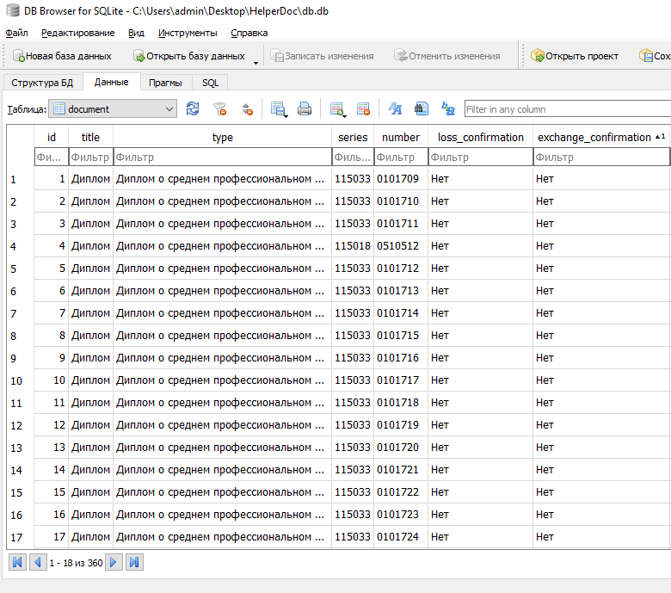
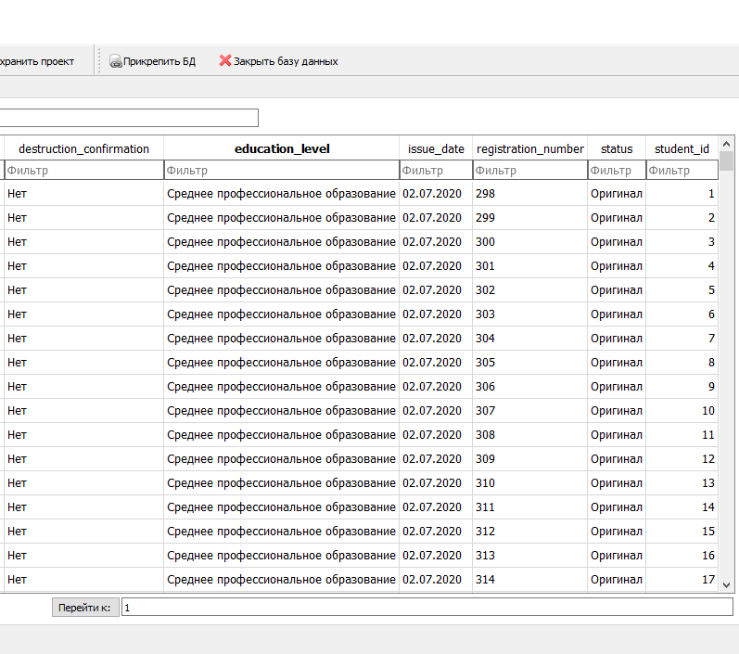
Структура данных для HelperDoc

Slide 5
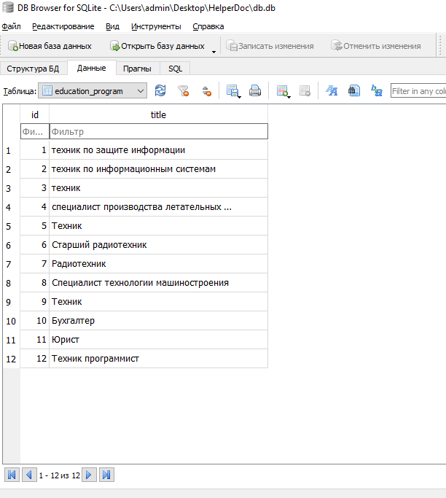
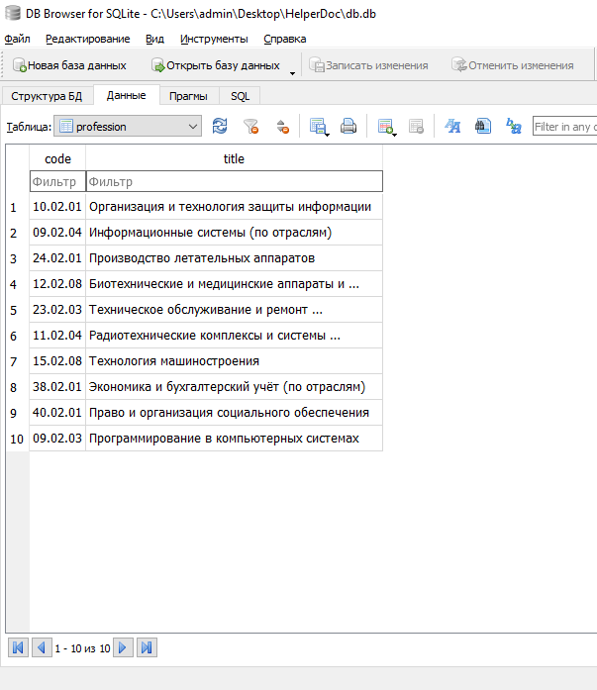

Slide 6
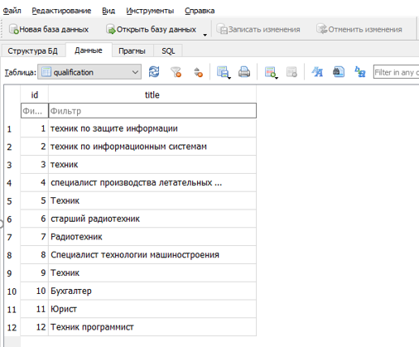
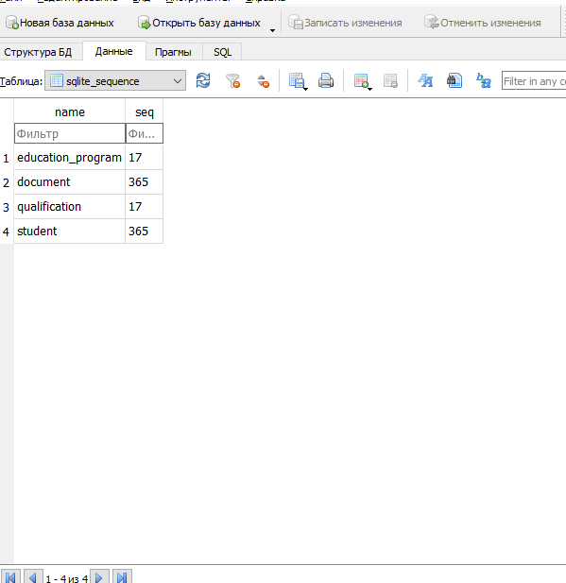

Slide 7
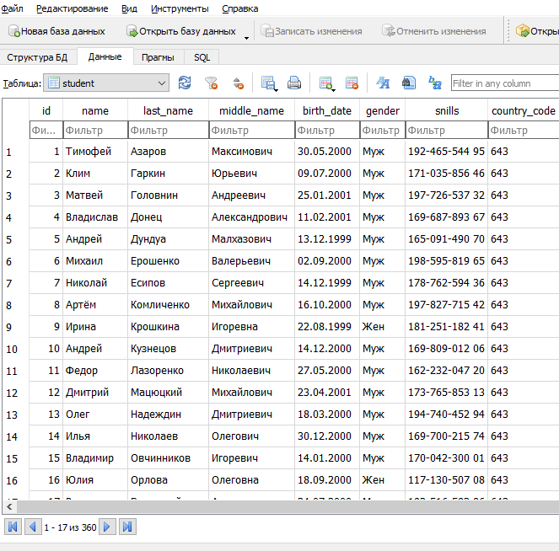
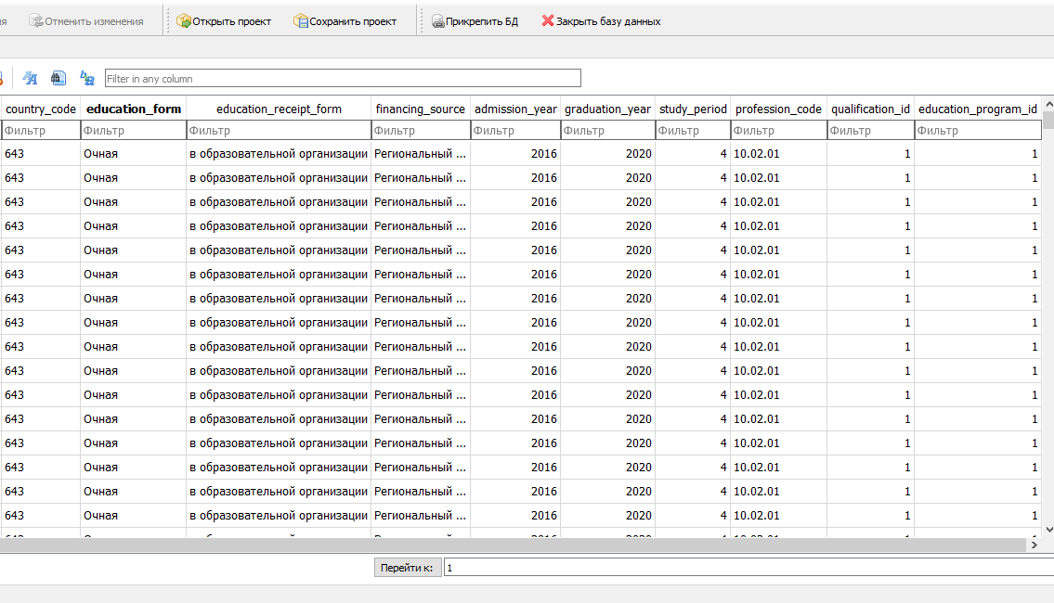

Slide 8
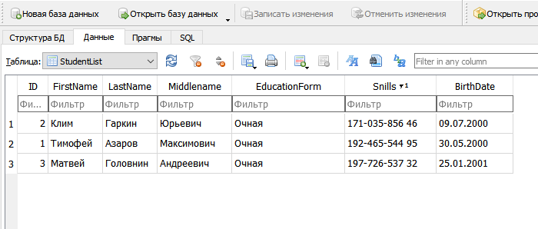
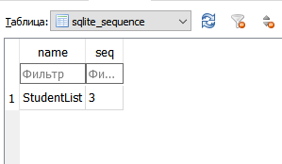
Структура данных для ListOfStudents

Slide 9
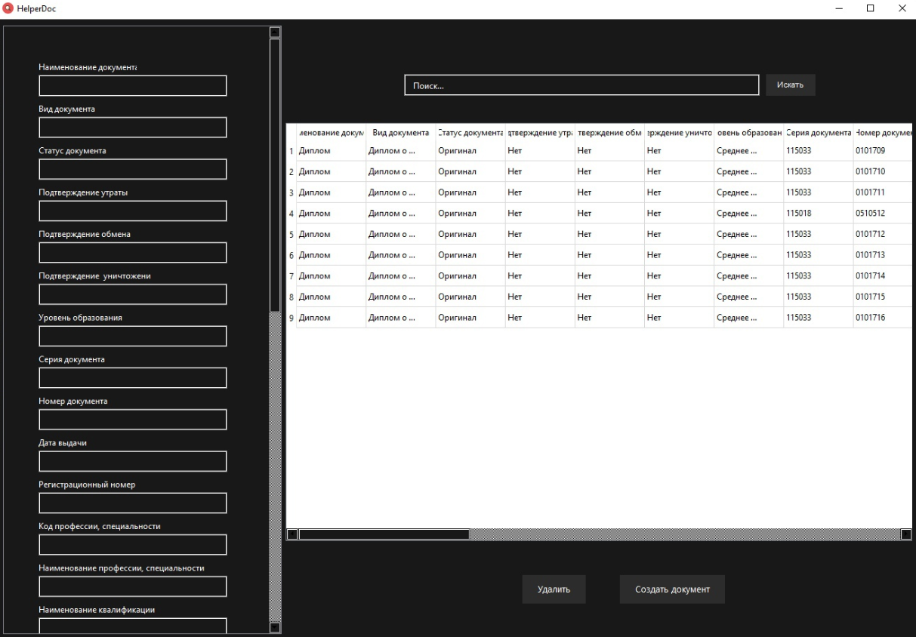
Структура программы HelperDoc.

Slide 10
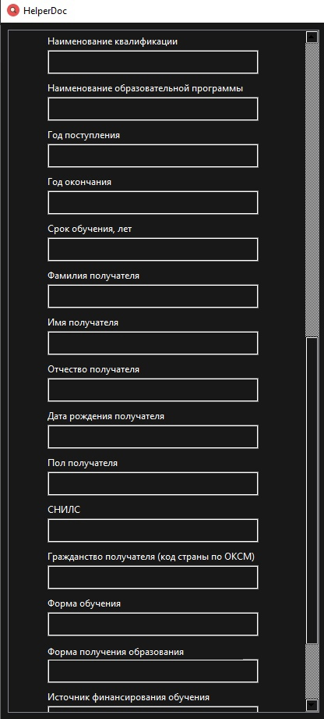
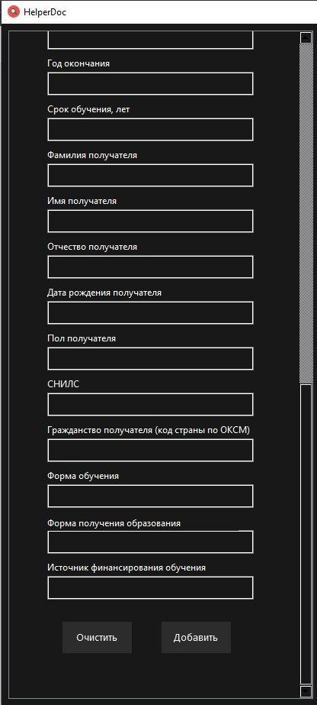

Slide 11
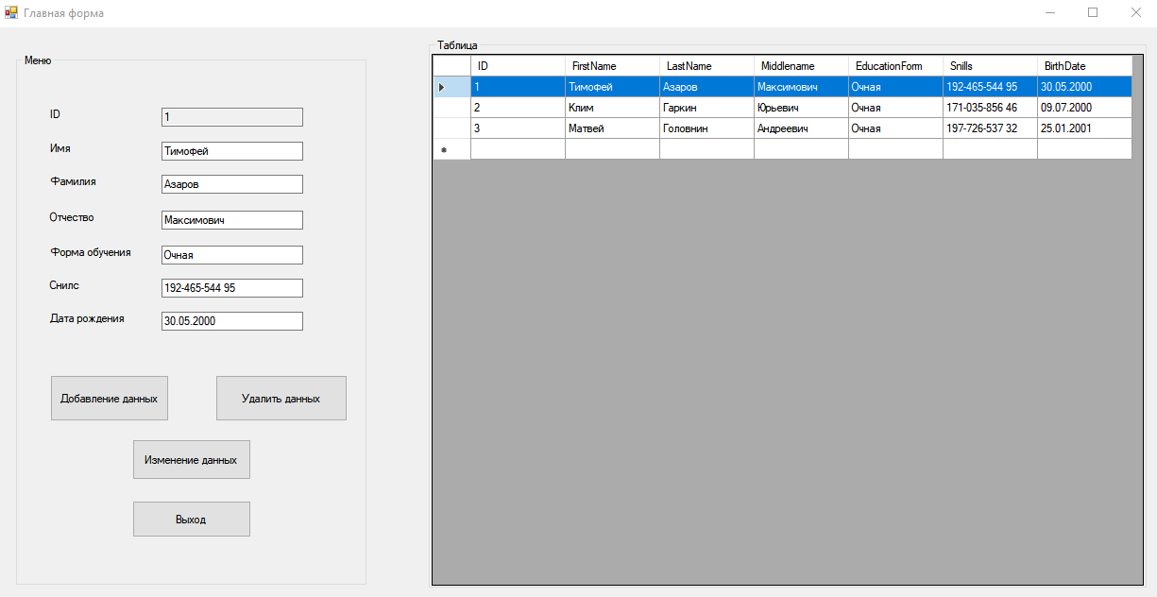
Структура программы Listofstudent.

Slide 12
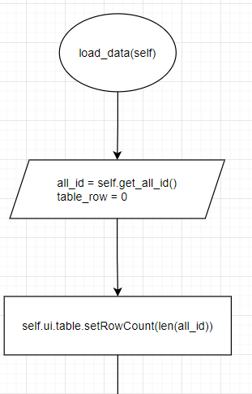
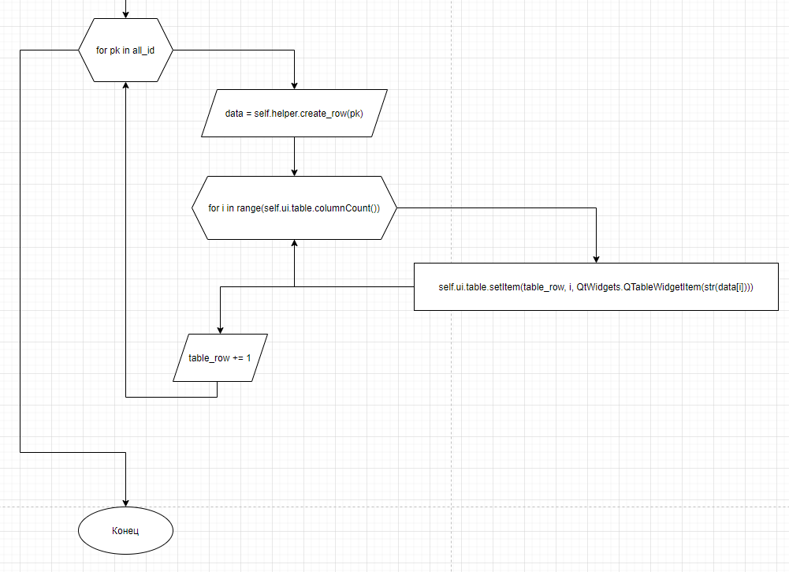
Разработка кода программного продукта на основе готовых спецификаций на уровне модуля для программы HelperDoc

Slide 13
Спасибо за внимание!

